Slide 1
Thema:
Konjugationen

Slide 2
heißen (adlandırmak)
ich
du
er
sie
es
wir
ihr
sie
Sie
e
t
t
t
t
en
t
en
en
heiß
heiß
heiß
heiß
heiß
heiß
heiß
heiß
heiß
Jasmin.
Ceren.
Ahmet.
Bahar.
Ufuk.
Filiz und Burak.
Yusuf und Canan.
Ali und Buse.
Herr Schmidt.

Slide 3
sein (olmak)
ich
du
er
sie
es
wir
ihr
sie
Sie
bin
bist
ist
ist
ist
sind
seid
sind
sind
Jasmin.
Ceren.
Ahmet.
Bahar.
Ufuk.
Filiz und Burak.
Yusuf und Canan.
Ali und Buse.
Herr Schmidt.

Slide 4
wohnen (ikamet etmek)
ich
du
er
sie
es
wir
ihr
sie
Sie
wohn
wohn
wohn
wohn
wohn
wohn
wohn
wohn
wohn
e
st
t
t
t
en
t
en
en
in
in
in
in
in
in
in
in
in
Ankara.
Bursa.
Rize.
Kütahya.
Berlin.
München.
Bremen.
Leipzig.
Barcelona.

Slide 5
kommen (gelmek)
ich
du
er
sie
es
wir
ihr
sie
Sie
komm
komm
komm
komm
komm
komm
komm
komm
komm
e
st
t
t
t
en
t
en
en
aus
aus
aus
aus
aus
aus
aus
aus
aus
Ankara.
Bursa.
Rize.
Kütahya.
Berlin.
München.
Bremen.
Leipzig.
Barcelona.

Slide 6
sprechen (konuşmak)
ich
du
er
sie
es
wir
ihr
sie
Sie
sprech
sprich
sprich
sprich
sprich
sprech
sprech
sprech
sprech
e
st
t
t
t
en
t
en
en
englisch.
türkisch.
französisch.
italienisch.
deutsch.
spanisch.
portugiesisch.
russisch.
niederländisch.

Slide 7
Thema:
Ländernamen

Slide 8
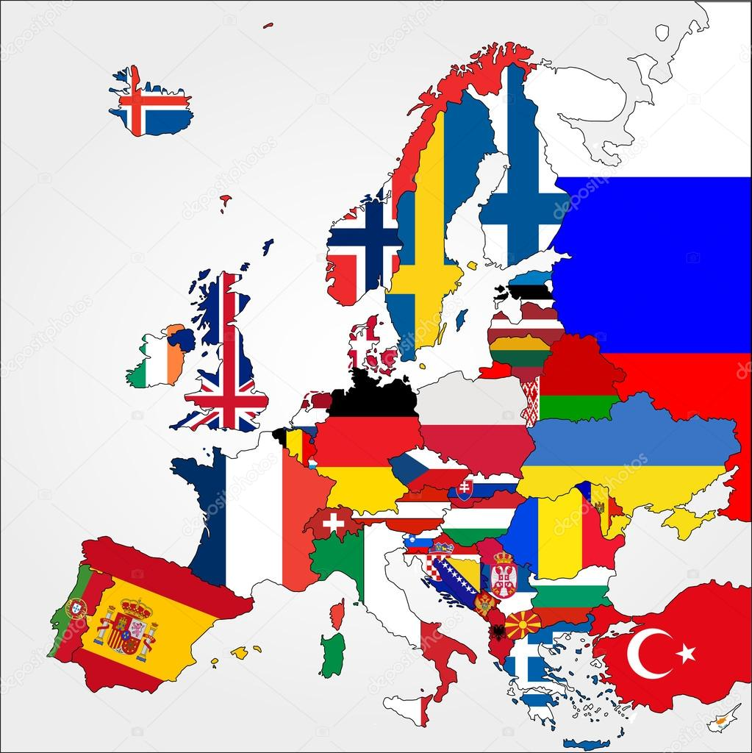

Slide 9
Die Türkei

Slide 10
Die Türkin
Der Türke
Wir sprechen türkisch.

Slide 11
Deutschland

Slide 12
Die Deutsche
Der Deutsche
Wir sprechen deutsch.

Slide 13
England

Slide 14
Die Engländerin
Der Engländer
Wir sprechen englisch.

Slide 15
Spanien

Slide 16
Die Spanierin
Der Spanier
Wir sprechen spanisch.

Slide 17
Portugal

Slide 18
Die Portugiesin
Der Portugiese
Wir sprechen portugiesisch.

Slide 19
Frankreich

Slide 20
Die Französin
Der Franzose
Wir sprechen französisch.

Slide 21
Italien

Slide 22
Die Italienerin
Der Italiener
Wir sprechen italienisch.

Slide 23
Russland

Slide 24
Die Russin
Der Russe
Wir sprechen russisch.

Slide 25
Niederland

Slide 26
Die Niederländerin
Der Niederländer
Wir sprechen niederländisch.

